Slide 1

公民連携で健康づくり
三重県初!!
健康づくりの第一歩
『RenoBody』
桑名市公認♪
健康マイレージアプリ
（リノボディ）

Slide 2


桑名市の健康づくりの基本的な考え方 ①
市民一人ひとりの思いや夢は？
これからも家族みんなでいろんなところに旅行に出かけたいです。
家族のことも仕事も大切に、充実した生活を続けていきたいたいなぁ。
ずっと仲良しのお友達と楽しくお茶ができるといいわね。
いつまでも元気で田畑の世話を続けたいな。
一人ひとり思いや夢は様々…
思いや夢をかなえるために大切なものは、時間やお金、仲間などたくさんあります。
しかし、基本は健康であることです。

Slide 3





桑名市の健康づくりの基本的な考え方 ②
心豊かにいきいき過ごすために、単に長寿ではなく、
「いかに健康で過ごすことのできる期間を長く保つか」、
「健康寿命の延伸」が大切。
自分自身で
「食事に気をつける」
「運動を行う」
「休息を取る」
「健診を受ける」
など
健康を意識した生活を送ること。
一人ひとりの
思い や 夢
の 実現
そのために
大切なことは？
そうすると…
民間の力を活用するとメリットいっぱい！
健康づくりは大切だと分かっていても、取り組むきっかけがない…。そんな方にオススメしたいのは、スマートフォンを
活用した新しい健康づくり♪ → 民間の歩数計アプリを活用した健康づくり
＜メリット＞
・アプリの存在を知ることで歩くきっかけとなり、健康を維持、増進できる。
・自分の健康は自分で守る！と意識づけ、歩くことで生活習慣病の予防や悪化防止になる。
・インセンティブ＊として各種ポイントやクーポンがもらえる。 （＊インセンティブ・・・動機づけ、報奨金という意味）

Slide 4

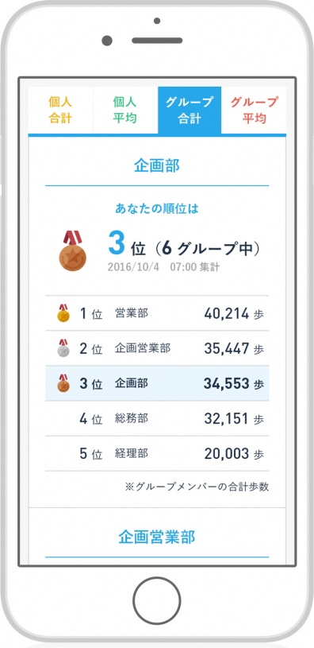

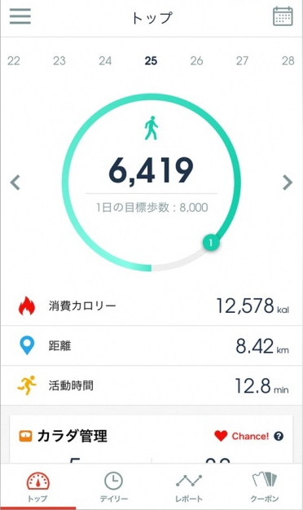

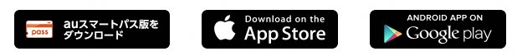
今回 実施する公民連携 健康マイレージ制度
桑名市公認♪ 健康マイレージ 歩数計アプリ『RenoBody』（リノボディ）
歩いて
WAON POINT
が貯まる
アプリの特長
楽しく健康をサポートする歩数計アプリ
❶ 豊富な対応機種
❷ 様々なデバイスと連携可能
❸ 歩数でWAONポイントが貯まる
❹ 歩いて貰えるクーポン機能
❺ 目標設定・ダイエット機能
リリース：2014年5月～
対応OS ：iOS（iOS9以上）/Android（Android 4.0以上）
各種連携：Fitbit／MISFIT／OMRON connect／iOS Healthcare／Google Fit
スマートフォン歩数計（iPhone4S～、Android4.0～）
H30.秋 ウォーキングイベント開催（予定）
一人ひとりの思いや夢の実現に向け、ぜひ取り組んでみてください♪
Notes:
4

Slide 5





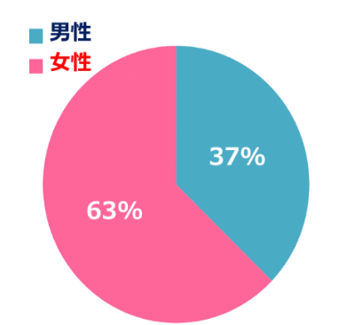
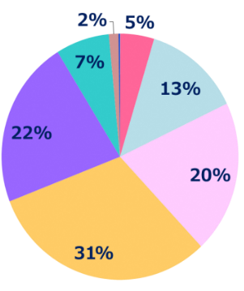
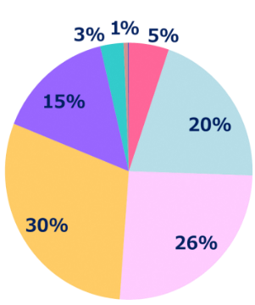
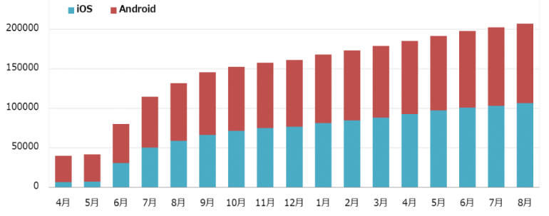
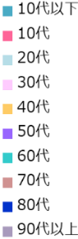
今回 実施する公民連携 健康マイレージ制度
桑名市公認♪ 健康マイレージ 歩数計アプリ『RenoBody』（リノボディ）
歩いて
WAON POINT
が貯まる
アプリの特長
楽しく健康をサポートする歩数計アプリ
❶ 豊富な対応機種
❷ 様々なデバイスと連携可能
❸ 歩数でWAONポイントが貯まる
❹ 歩いて貰えるクーポン機能
❺ 目標設定・ダイエット機能
一人ひとりの
思いや夢の
実現に向け、
取り組んで
みてください
リリース：2014年5月～
対応OS ：iOS（iOS9以上）/Android（Android 4.0以上）
各種連携：Fitbit／MISFIT／OMRON connect／iOS Healthcare／Google Fit
スマートフォン歩数計（iPhone4S～、Android4.0～）
ユーザ数
ユーザ属性
男性
女性
男性
年代別
女性
年代別
H30.秋
ウォーキングイベント開催（予定）
男女比=4:6（徐々に均衡化） 40代以上：約60% 40代以上：約50%
Notes:
5

